Slide 1


Notes:
안녕하세요 7조 조장 이범석입니다.
지금부터 7조 캡스톤디자인 중간발표를 시작하도록 하겠습니다.
저희 프로젝트 이름은 ‘단타도 타율이 충분하다면’을 줄여서
단. 타. 충입니다.

Slide 2

Notes:
단타충을 한마디로 표현하자면
뉴스 크롤링을 통한 실시간 이슈 종목 알림 서비스 입니다.

Slide 3
















Notes:
발표는 프로젝트 개발 배경, 개발 목표, 기대 효과, 주요 기능, 실행 흐름, 진행 상황, 개발 일정 순으로 진행하도록 하겠습니다.

Slide 4



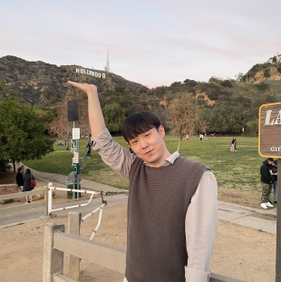


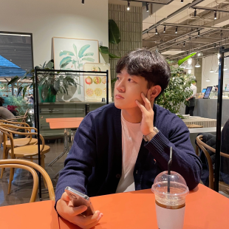
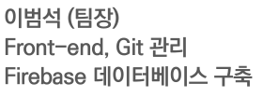



Notes:
저희 조는 어플팀 2명과 모델팀 2명으로 나누어 진행하고 있습니다.
저 이범석을 포함해 이건민 학우가 어플팀, 이승준, 이원형 학우가 모델팀으로 구성되어 진행 중입니다.
어플팀은 front-end와 ui/ux를 중심으로 만들고, 모델팀은 크롤링과 인공지능 모델을 담당하고 있습니다.

Slide 5



Notes:
개발 배경에 대해 소개하겠습니다.

Slide 6


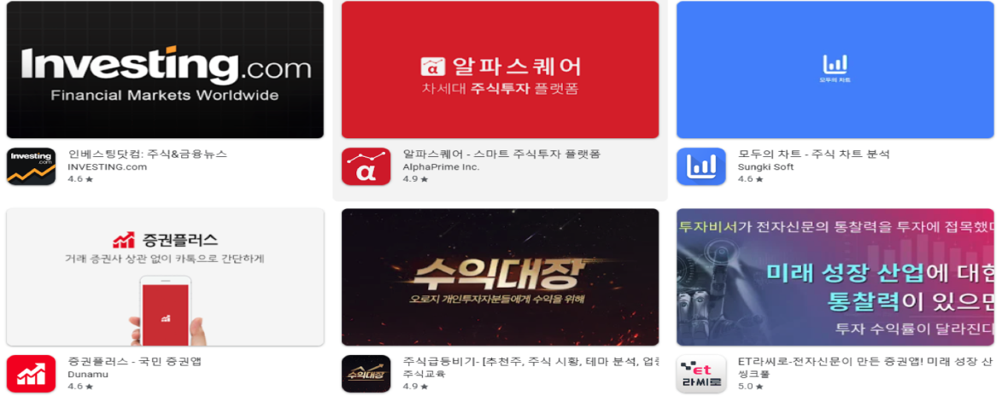

Notes:
저희 4명은 모두 주식 투자를 하고 있습니다.
하지만 저희의 신분이 학생이기 때문에 장 내내 관련 기사나 차트를 보고 있을 수 없었습니다.
그렇기 때문에 주가가 크게 오를 종목을 미리 파악하지 못해 사지 못하고, 사 놓은 종목의 주가가 떨어지는 것을 놓쳐 크게 잃는 경우가 있었습니다.
그래서 저희와 같은 사람들에게 유용한 어플이 있는지 찾아보았지만, 기술적 분석을 기반으로 종목을 분석하거나 기사를 조회할 수 있는 어플만 있었습니다.
여기서 기술적 분석이란 주가나 거래량 등 주식시장에 나타난 과거의 데이터를 기초로 시세를 예측하는 것을 말합니다. 흔히 차트를 이용하며 분석을 통해 투자 심리, 매매 시점, 주가 동향 등을 예견하는 것을 의미합니다.
따라서, 기술적 분석은 과거의 데이터로 미래를 예견하는 것이지, 실시간으로 쏟아지는 뉴스들을 반영하지는 못합니다.

Slide 7
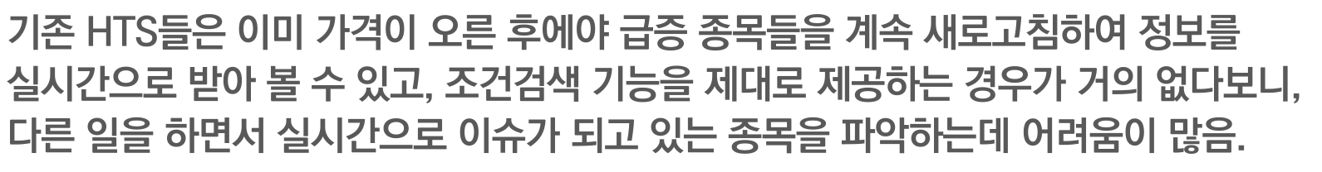
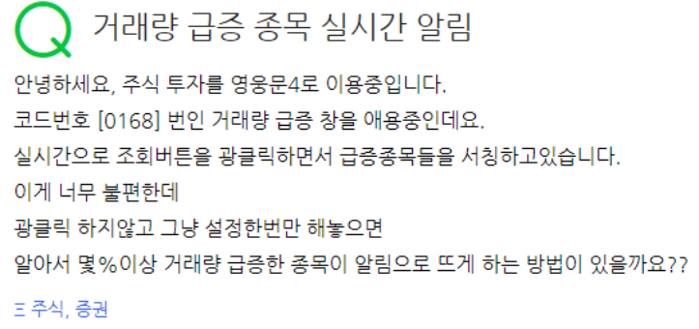
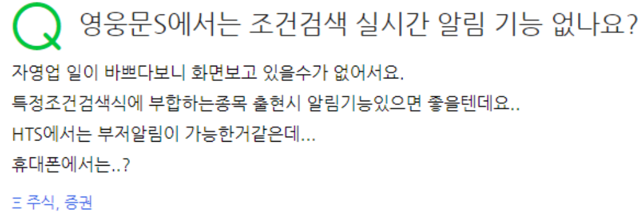
Notes:
또한 거래 시스템인 HTS들은 이미 가격이 오르거나 떨어지고 나서야 급등/급락 종목 리스트를 제공하고, 조건 검색 또한 유저 친화적으로 제공하고 있지 않아서, 저희처럼 장 중에 온전히 주식에 몰두할 수 없는 사람들이 실시간 이슈 종목을 파악하는 데에 어려움이 많았습니다.
그래서 저희는 이번 캡스톤 프로젝트에 실시간으로 기사가 많이 나오는 종목을 알려주는 서비스와, 해당 종목의 기사가 호재로 작용할지 악재로 작용할지 예측해서 함께 제공하는 서비스를 만들고자 합니다.

Slide 8



Notes:
다음으로 개발 목표에 대해 말씀 드리겠습니다.

Slide 9




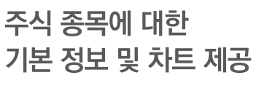
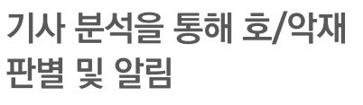

Notes:
저희 어플리케이션의 개발 목표는 다음과 같습니다.
첫 번째로, 주식 종목 검색 기능 및 종목 기본 정보를 제공합니다.
사용자가 알림을 보고 기사를 검색하여 빠르게 내용을 파악하려면, 해당 종목에 대한 기본 정보를 함께 볼 수 있도록 하는 것이 사용자의 편의에 도움이 될 것이라고 생각했기 때문입니다.
두 번째는 현재 이슈가 되는 종목 알림을 제공합니다.
사실상 저희 프로젝트의 가장 중요한 부분인데, 가능한 짧은 간격으로 기사가
많이 나오는 종목을 순위로 매기고, 상위 몇 종목을 알림으로 제공하려고 합니다.
세 번째는 순위 권 종목의 기사에 대해 호/악재를 판별하여 함께 제공하고자 합니다. 실시간으로 기사가 쏟아지는 종목이 하나 이상일 경우, 사람들이 어떤 종목에 투자할지 선정하는데 도움을 주기 위해서 입니다.

Slide 10



Notes:
다음으로 어플리케이션의 기대 효과에 대해 말씀 드리겠습니다.

Slide 11

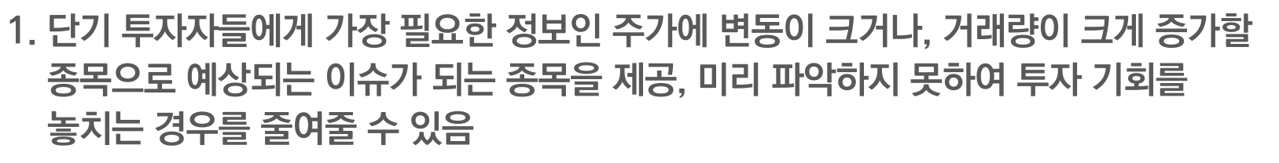
Notes:
먼저, 투자자들에게 기사가 많이 나오는 종목을 알림으로써, 주가나 거래량에 변동이 생길 종목을 예측 가능하도록 하여 몰라서 투자 기회를 놓치는 경우를 줄일 수 있습니다.
또한 이슈 종목을 제공받고, 호/악재 판별에 따라 정보를 찾아보기 편리하도록 하여 주가를 예측하는 것에 도움을 주려고 합니다. 기사를 찾아보고 예측을 잘 할 수 있다면, 호재가 있어 오르게 될 종목을 미리 사는 것 뿐만 아니라, 악재로 확실히 떨어질 것이라고 판단이 되는 경우 미리 본인의 주식을 팔아 손해를 미연에 방지할 수 있을 것이라고 기대하고 있습니다.
마지막으로 몇일 동안의 랭킹과 호/악재 정도만 파악하더라도, 사용자는 국장의 큰 흐름을 파악할 수 있게 됩니다.

Slide 12



Notes:
어플의 동작 방식을 실행 흐름에 따라 말씀드리겠습니다.

Slide 13
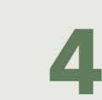














Notes:
먼저 네이버 뉴스를 크롤링 해서 각 종목별 뉴스를 검색하고 종목별 기사의 수를 파악하여, Ai 모델을 통해 기사가 호재인지, 악재인지를 판별합니다.
파악된 기사의 수는 순위로 매겨 클라이언트에게 제공하고, 상위 3개 종목 정도는 알림도 보내려고 합니다.
호/악재 판별 결과 또한 클라이언트가 확인할 수 있도록 하고, 데이터베이스에는 판별된 기사를 저장해 둡니다.
클라이언트는 종목 검색을 통해 기간별 차트, 시가총액 등 기본적인 종목의 정보도 확인 할 수 있습니다.

Slide 14



Notes:
현재의 진행상황에 대해서 말씀드리겠습니다.

Slide 15


크롤링 / 라벨링
완료
Ai 모델
클라이언트
Notes:
먼저 크롤링과 라벨링 부분입니다.
기사 크롤링과 라벨링의 코드는 마무리되었습니다.

Slide 16
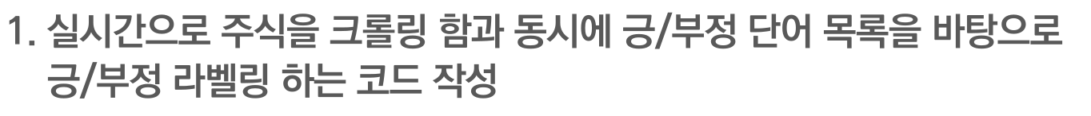
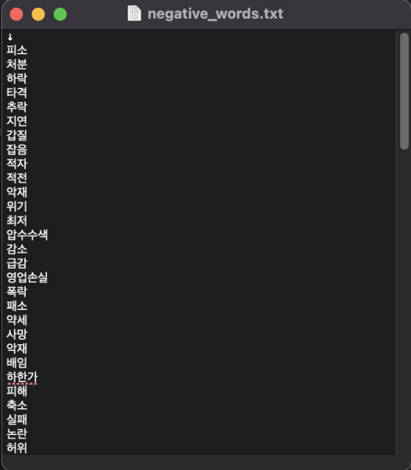
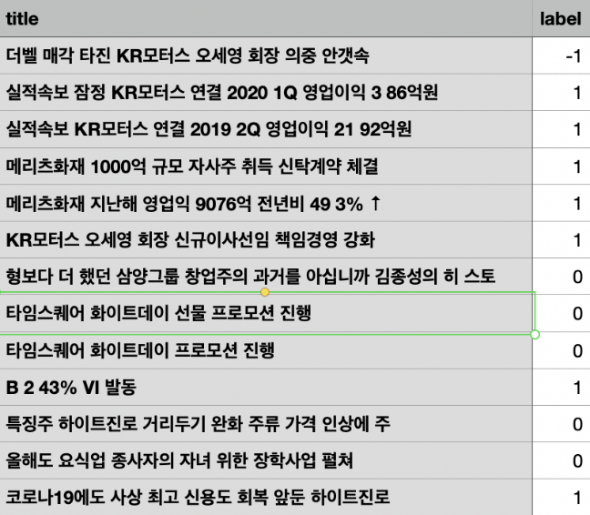
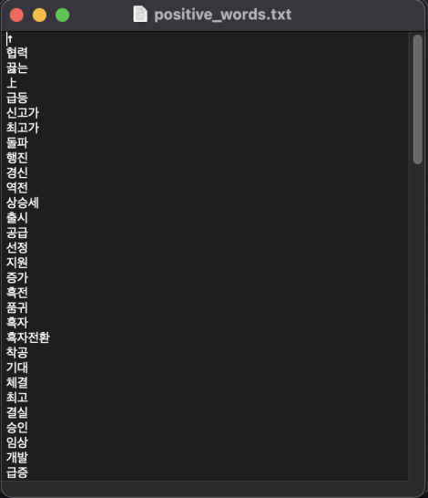
크롤링 / 라벨링
완료
Notes:
여러 공공데이터를 찾아보았지만 아쉽게도 기사를 긍정, 부정으로 분류하는 데이터 셋을 찾을 수 없었습니다.
그래서 주식 관련하여 긍정 단어장, 부정 단어장을 만들어 기사를 크롤링함과 동시에 기사의 제목에 해당 키워드가 있는 경우
긍정/ 부정으로 라벨링 하는 코드를 만들어 직접 학습 데이터를 구축하였습니다.
각 단어들의 정확도를 전문가가 아닌 저희가 판단하기는 어려워서, 그간의 주식 차트들을 참고하여 큰 폭의 상승 및 하락이 있었던
날의 주식 뉴스들을 검색하여 단어들을 모아, 반복적으로 검수하여 수정하고 있습니다.

Slide 17
크롤링 / 라벨링
Ai 모델
Ai 모델
클라이언트
40%
Notes:
->
Ai모델의 완성도는 40%입니다.

Slide 18
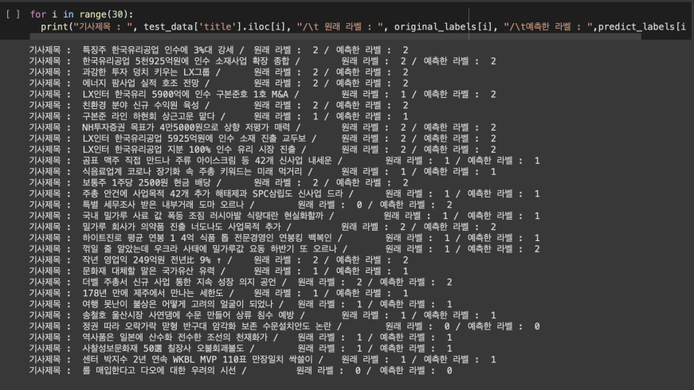
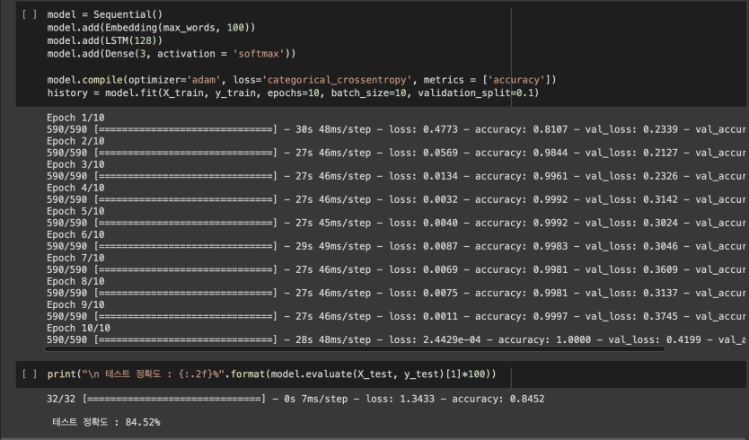
Ai 모델
40%
Notes:
현재 학습 데이터는 약 6000개, 테스트 데이터는 약 1000개인데 지속적으로 단어장을 수정하고, 데이터의 양 역시 늘리려고 합니다.
위의 데이터들로 Keras의 lstm을 활용하여 약 85프로의 모델 정확도를 확인하였습니다.
처리 속도와 리소스를 비교하여 Gru와 Lstm 중 선택하여 진행할 것입니다.
앞으로 모델의 정확도를 높이고 클라이언트와 통신을 위한 작업을 진행할 예정입니다.
데이터 베이스는 파이어베이스를 활용하기로 결정하였습니다.
모델에서 판별된 이슈 기사를 받아서 서버와 클라이언트간의 api 통신을 이루어 나갈 계획입니다.

Slide 19
크롤링 / 라벨링
Ai 모델
클라이언트
클라이언트
60%
Notes:
다음으로 클라이언트 현재 60%정도 완료되었습니다.

Slide 20
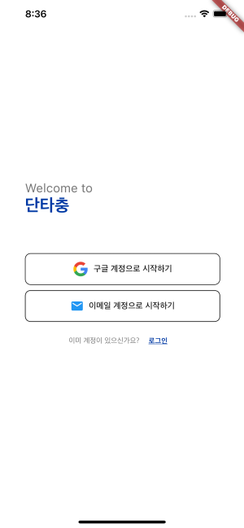
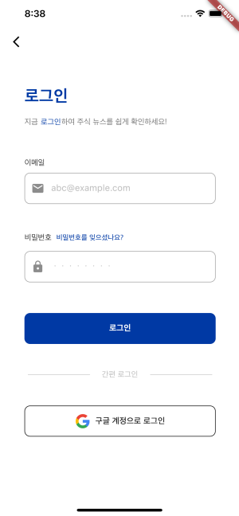
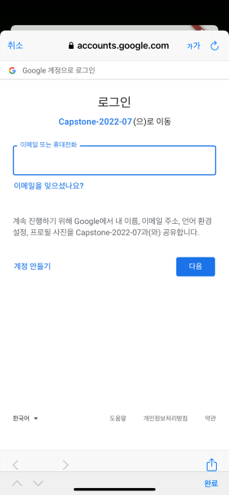
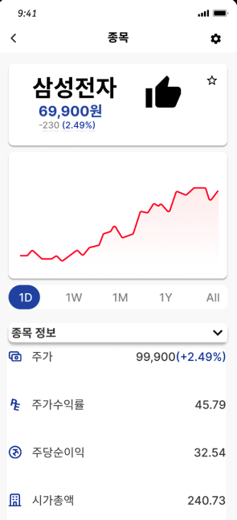
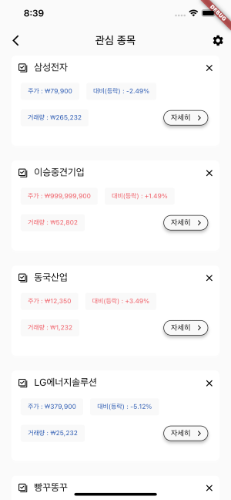
클라이언트
60%
Notes:
현재 보이시는 회원가입 / 로그인 / 메인 화면을 만들었습니다.
알림 서비스와 서버 연동을 마무리 한 뒤 모델 서버와의 통신을 진행할 예정입니다.

Slide 21



Notes:
마지막으로 개발 일정에 대해 말씀 드리겠습니다.

Slide 22
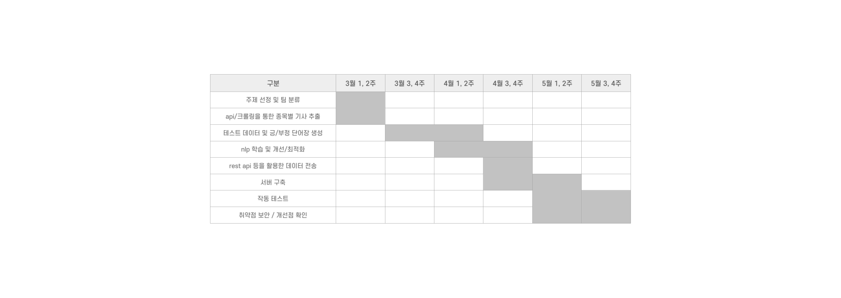


Notes:
모델팀은 현재 학습 모델의 정확도를 올리는데 주력하고 있습니다.
이를 4월 말까지는 마무리하고, 어플 팀과 협업하여 클라이언트와 통신을 위한 작업을 해 나가려고 합니다.
대략적인 계획은 표와 같습니다.

Slide 23
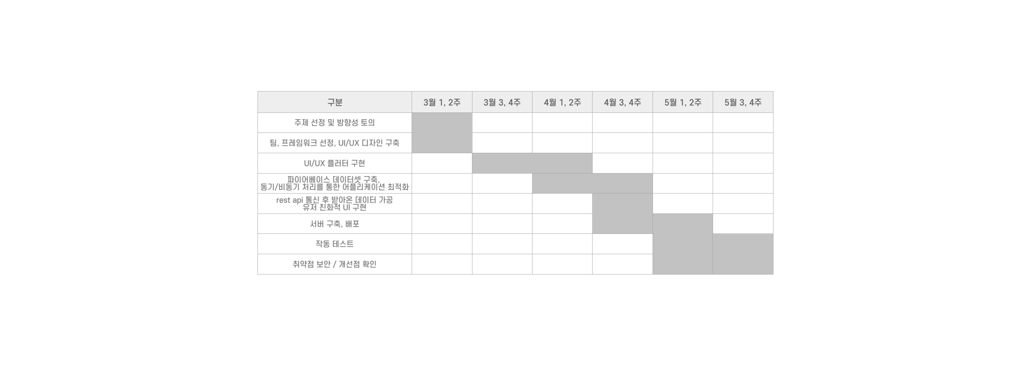
Notes:
어플팀은 플러터를 사용한 ui/ux제작은 마무리 단계에 들어갔습니다.
남은 일정동안 파이어베이스 데이터셋을 구축하고 어플리케이션 최적화 작업을 마친 후
모델측에서 보내는 api 처리를 위한 작업을 진행해 나갈 예정입니다.

Slide 24


